Slide 1
A fogszabályozási kezelés alapelvei

Slide 2
A fogszabályozási kezelés lényege
Fogakra kifejtett ERŐ→ fog elmozdul
Állcsontokra (közvetve vagy közvetlenül) kifejtett ERŐ→ csontátépülés

Slide 3
Mi történik a csontban a fogra ható erők következményeként?
A fogszabályozási kezelés során a fogakra, illetve az állcsontokra (közvetve vagy közvetlenül) nyomó- vagy húzóerőt gyakorlunk,
Az erő hatására csontátépülés megy végbe a parodontium károsodása nélkül
így a fog elmozdul

Slide 4
Mechanikai inger hatására bekövetkező CSONTÁTÉPÜLÉS
Nyomási oldalon a csont felszívódik-csontresorptio
Osteoclast sejtek végzik
A fog ebbe az irányba mozdul el
Húzási oldalon csontképződés megy végbe- csontappositio
Osteoblastok végzik
A fog ebből az irányból mozdul ki
Ezek a folyamatok mérsékelt erőhatásra történnek

Slide 5
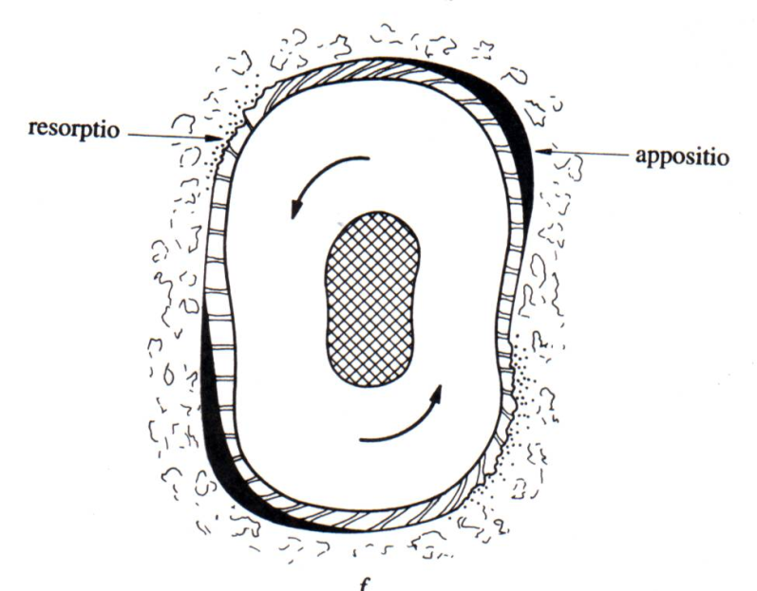
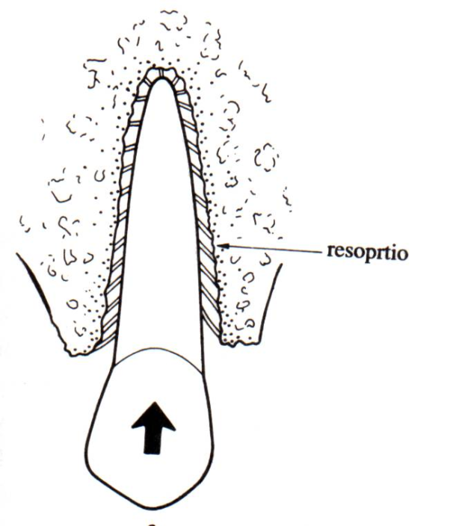
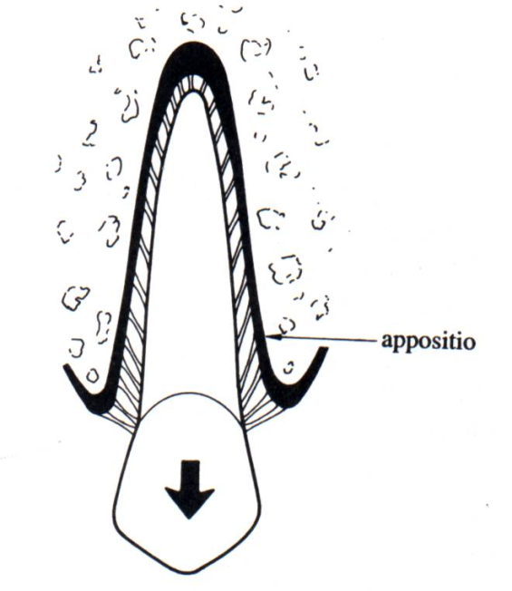
Rotáláció
Intrusio
Extrusio

Slide 6
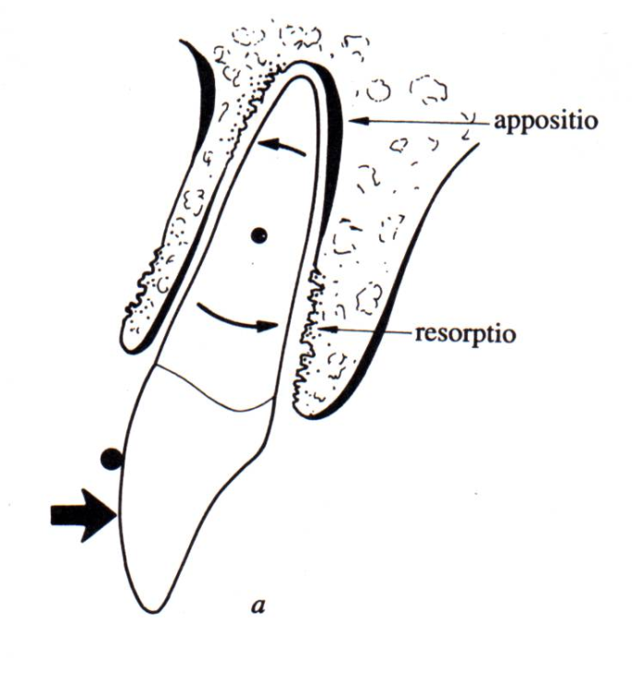
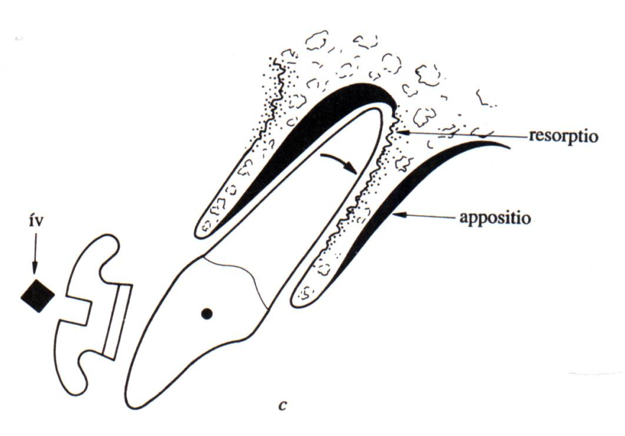
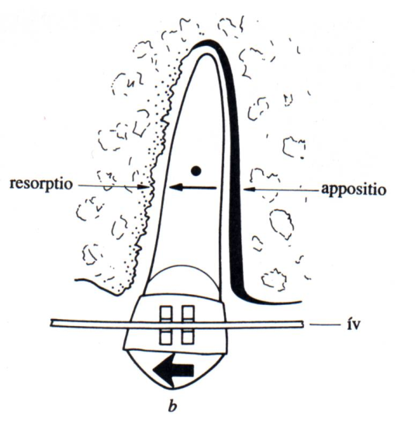
Torque (forgatónyomaték)
Retrusio
Mesiodistalis vontatás

Slide 7
Átépülés gyorsasága különböző szövetekben
Leggyorsabb a csontátépülés az alveolusban
Foggyökéri cement réteg
Lágyrészek átépülése hosszabb idő:
Reflexes izomtevékenység min. 3 hónap (műtétes eset)
Szalagok bizonyos rostjainak átépülése 1 év (retenciós fázis!)
Gingiva (részárás, ectopiás fog)
TMI változása: ízületi fejecs helyzete változik, csontátépülés több év (mesiodistalis eltérés, mélyharapás kezelése)

Slide 8
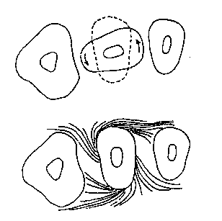
Átépülés gyorsasága
A fog rotálásakor a gyökérhárya-
rostok átépülése sokkal lassabb,
mint a csontátépülés

Slide 9
Erő nagysága a szervezet tűrőképessége szempontjából
4 biológiai fokozat
Egy fog elmozdítása függ a gyökérfelszín nagyságától és a rá ható erő nagyságától
Az erő alkalmazására szolgáló szabályok:
Az egyéni tűrőképességet figyelembe kell venni
Túl nagy erőhatásra fájdalommal, harapási érzékenységgel reagál a beteg
Ha túl nagy a fog ellenállása, nem az erőt kell növelni, hanem a behatás idejét
Az elmozdítás irányát nem szabad kezelés közben változtatni

Slide 10
Erő nagysága a szervezet tűrőképessége szempontjából
Első biológiai fokozat- aktivált fiziológiás izomerő
Második biológiai fokozat – capillaris nyomás
Harmadik biológiai fokozat – csontátépülést elősegítő
Negyedik biológiai fokozat – patológiás nagyságú erő

Slide 11
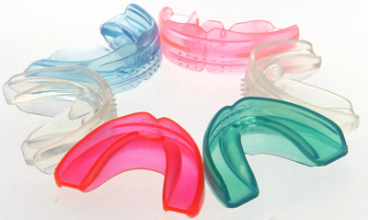
Első biológiai fokozat
Aktivált fiziológiás izomerő
Izommunka - ajkak, nyelv, rágóizmok, bucca munkája
Ezt használja a
Myoterápia (izomgyakorlatok)
Funkcionális készülékek (kivehető)
Trainer készülékek – funkciós bimaxillaris készülék, izomerőt felhasználva megváltoztatja az idegi szabályozást, így az állcsontok egymáshoz viszonyított helyzetét. Fogakat is sorba rendezi.- vegyesfogazatban

Slide 12
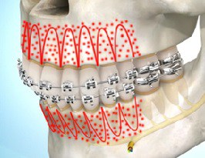
Második biológiai fokozat
Capillaris vérnyomás nagyságával megegyező 20-25g/cm2
A legtöbb rögzített készülékes kezelés során túllépjük foganként ezt az értéket
(Kivétel:Damon rögzített fogszabályozó rendszer)

Slide 13
Harmadik biológiai fokozat
A capillaris nyomást túllépő, de még károsodást nem okozó nagyságú erő
Rögzített kezeléses fogszabályozásnál általában ebben a tartományban dolgozunk
Fogszabályozó erő nagysága
25-100g/cm2

Slide 14
Negyedik biológiai fokozat
Túlzottan nagy nyomóerő→ vérkeringési zavart okoz a gyökérhártyában→ a fog meg sem mozdul
A gyökérhártya sejtjei degenerálódnak, sejtmentessé válik a szövet (hialinizáció)
A gyökérhártya melletti csontban felszaporodnak a csontlebontásért felelős osteoclastok
Lebontják a csontfalat, így a fog hirtelen nagyon mobilissá válik (aláaknázó csontresorptio)
Csak csontfelszívódás történik, csontfelrakódás nem
Egy ideig reversibilis a folyamat
A csontfelszívódást nem követi csontlerakódás!

Slide 15
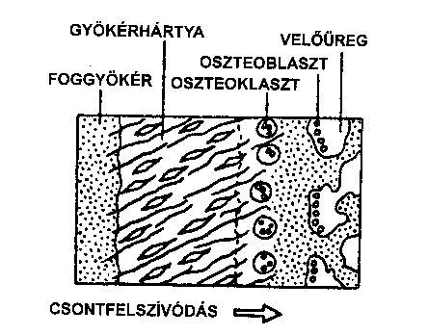
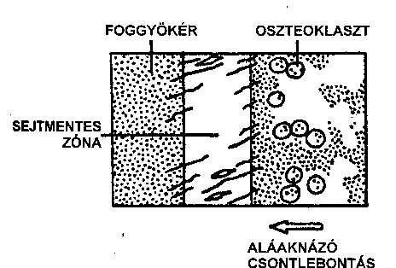
Negyedik biológiai fokozat

Slide 16
Newton III. törvénye: Hatás, ellenhatás törvénye:
Ha az A test a B testre egy Fab erőt fejt ki, akkor a B test is erőt fejt ki az A testre. Ezen Fba erő azonos nagyságú, de ellentétes irányú az eredeti Fab erővel

Slide 17
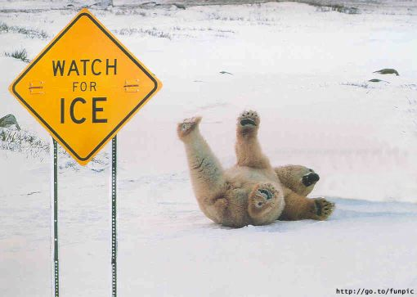
Horgonylat
Ez azt jelenti, hogy a fogak ellenállást fejtenek ki a rá ható erővel szemben. A fogak ellenállását az anatómiai és mechanikai feltételek szabják meg.

Slide 18
Horgonylat
Horgonylati kontrollnak nevezzük az orthodonciában az ellenerők kontrollját, annak tudatos felhasználását ill. kiiktatását.
Ez azt jelenti, hogy a horgonylat segítségével tudjuk a megkívánt fogat mozdítani és a többi támaszték fog elmozdulása nem várható a kifejtett erő hatására.

Slide 19
Példák horgonylatra
Több fog egy egységbe foglalása 8-as ligatúrával
Egy fog stabil helyzetbe állítása (corticalis csontba döntés)
Goshgarian szájpadív
Pendulum
Lingual ív
miniimplantátum
Fejsapka

Slide 20
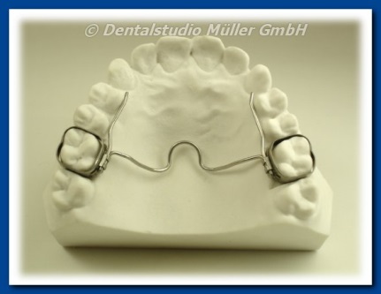
Goshgarian szájpadív

Slide 21
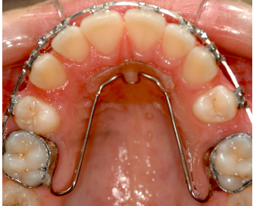
Pendulum

Slide 22
Lingual ív

Slide 23
Miniimplantátum

Slide 24
Miniimplantátum

Slide 25
Miniimplantátum

Slide 26
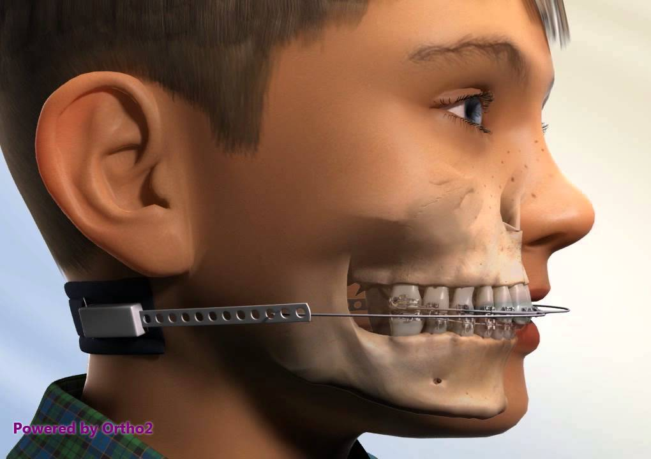
Fejsapka

Slide 27
Mi következik mindebből?
Az elmozdítani kívánt fogra fejtsük ki a legoptimális erőt
A tartófogak ellenállását növeljük (blokkolás), horgonylaterősítés

